Slide 1
Лабораторная работа №4
Студент: Талебу Тенке
Группа: НФИбд-02-23

Slide 2
Цель работы
Установить и настроить GNS3 и сопутствующее программное обеспечение.

Slide 3
Задание
Установить GNS3-all-in-one, GNS3 VM, проверить корректность запуска;

Slide 4
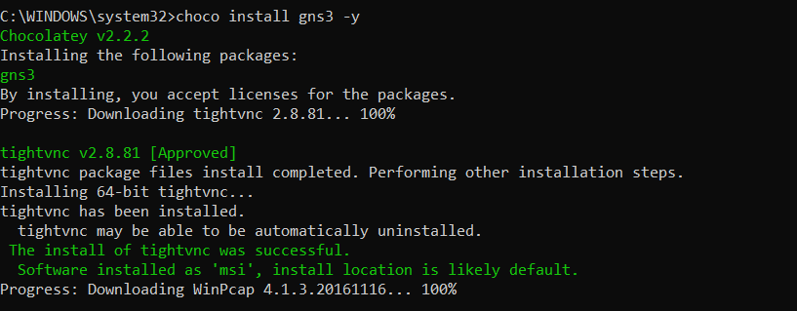
Выполнение лабораторной работы
Установка GNS3 через терминал с помощью команды choco install gns3 –y

Slide 5
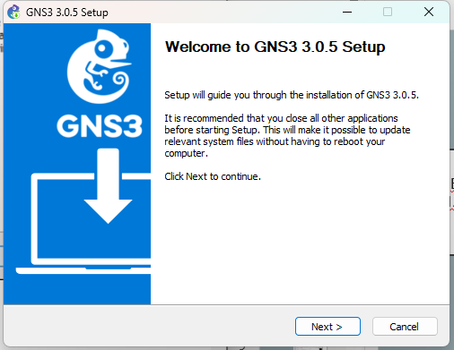
Я заменил версию и переустановил
Рисунок 2. Графическое окно GNS3 Setup

Slide 6
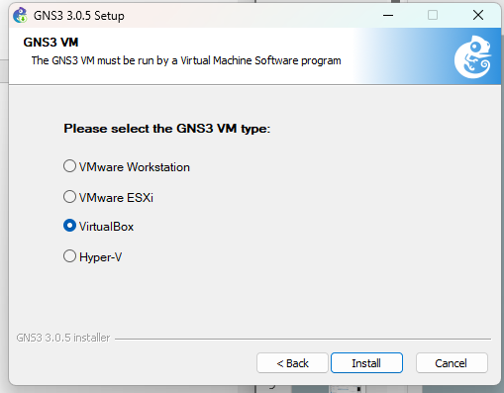

Slide 7

Загрузка GNS3 VM для VMWare Я заменил версию 2.2.43 на 3.0.5 и переустановил

Slide 8
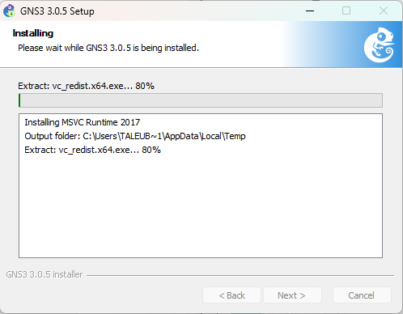

Slide 9
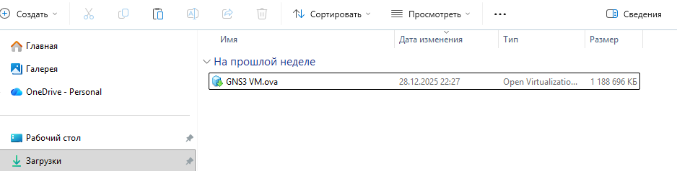
Выполнение лабораторной работы
Импорт конфигураций

Slide 10
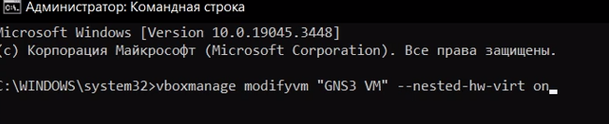

Slide 11
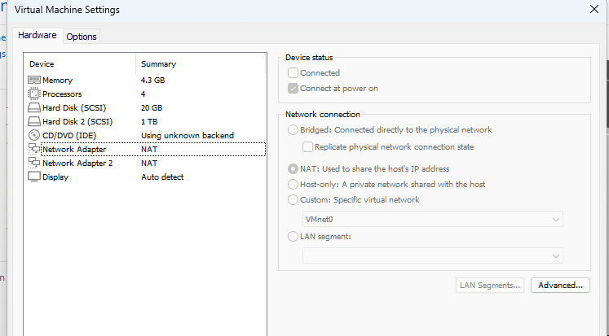

Slide 12
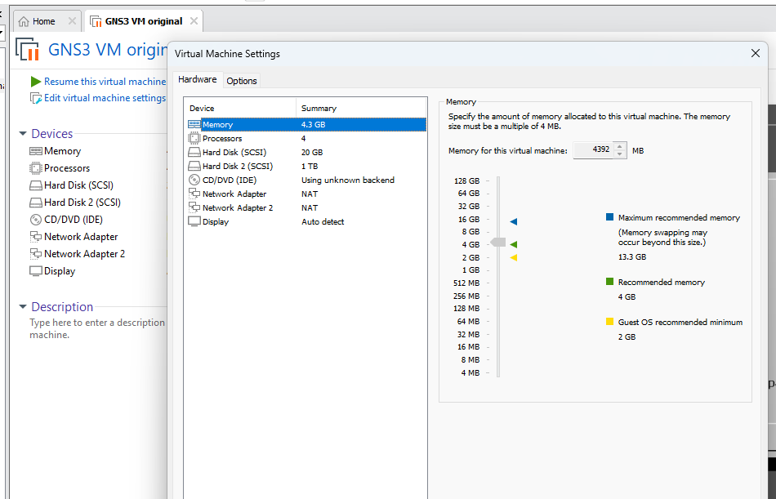

Slide 13
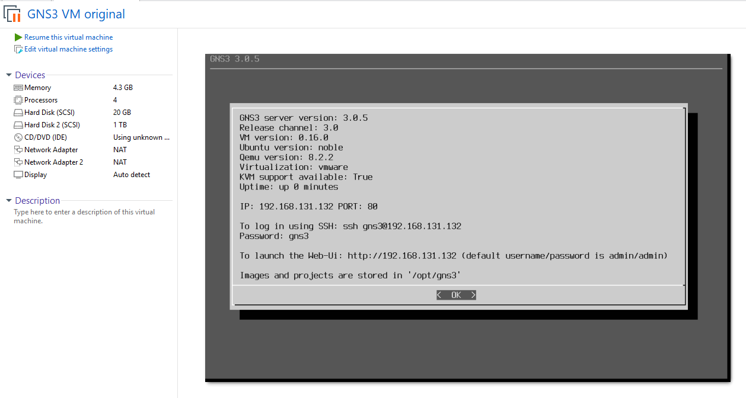
Экземпляр GNS3 в VirtualBox

Slide 14
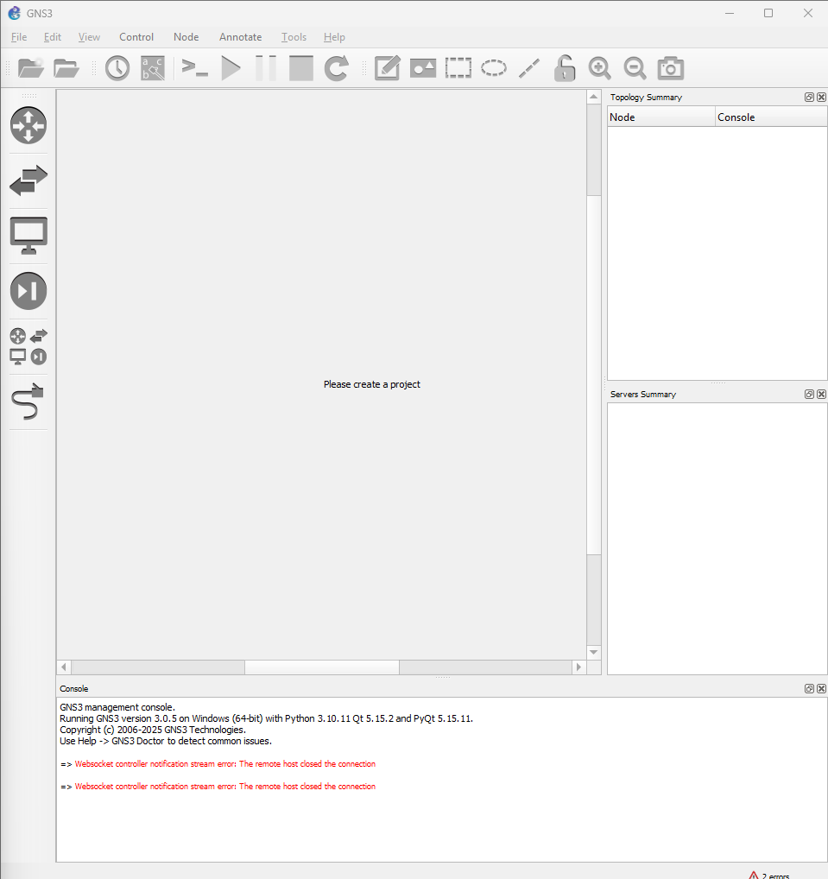

Slide 15
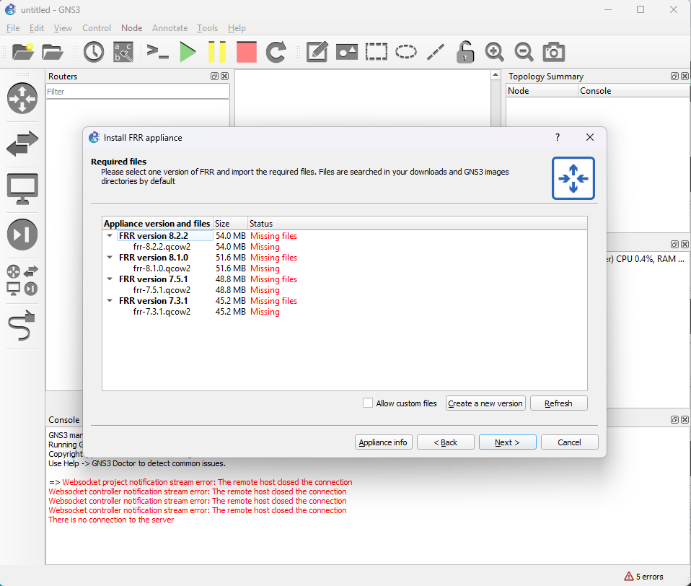
Добавление образа маршрутизатора FRRouting

Slide 16
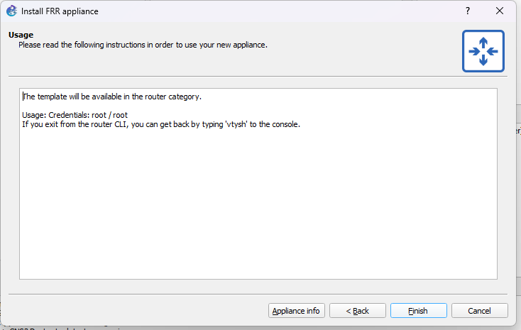

Slide 17
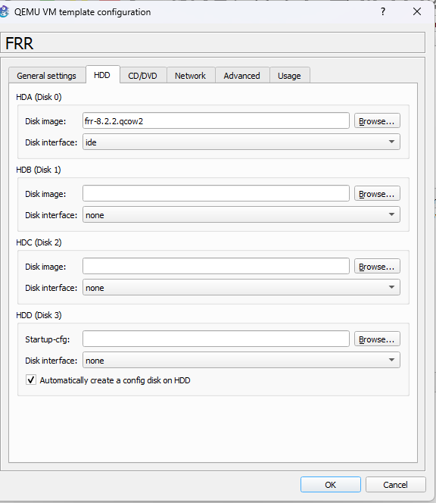

Slide 18
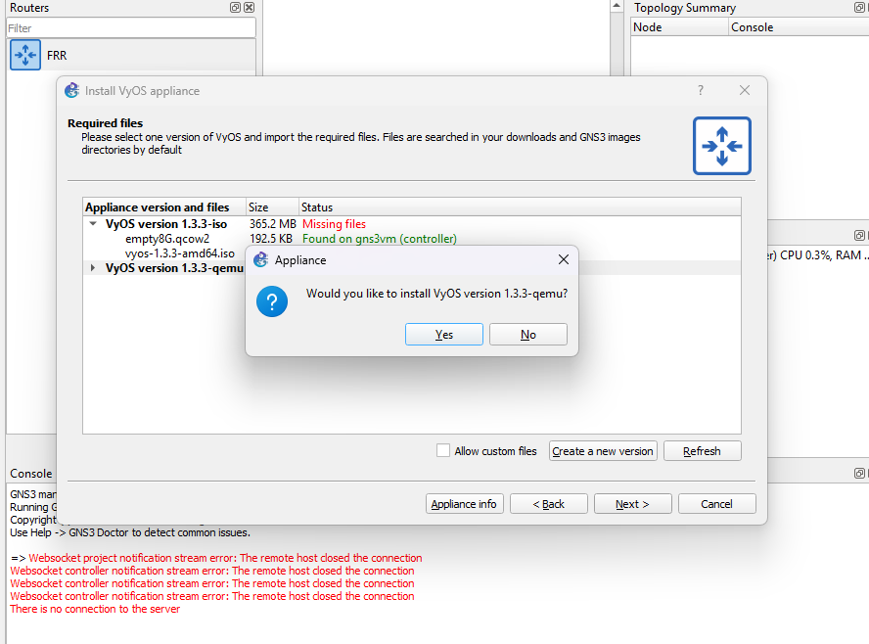

Slide 19
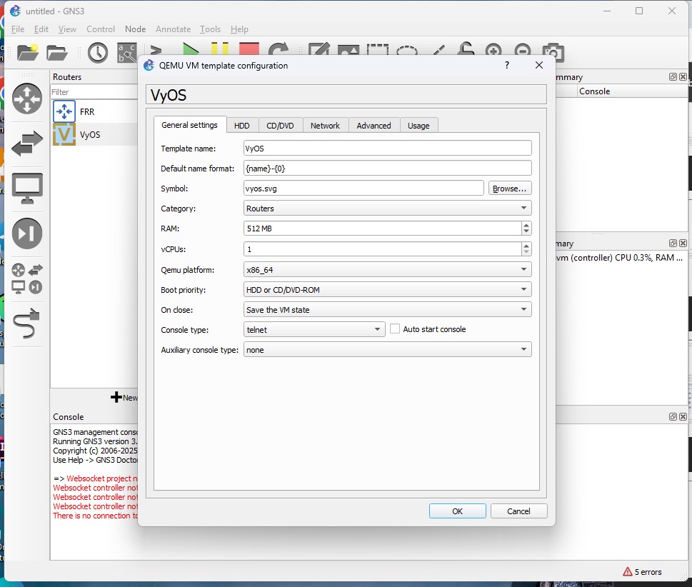

Slide 20
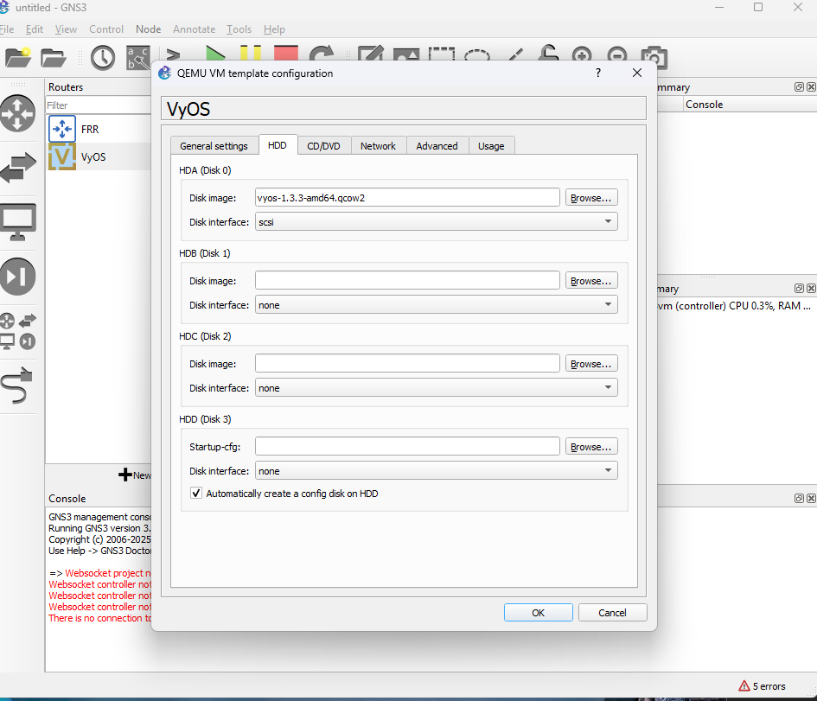

Slide 21
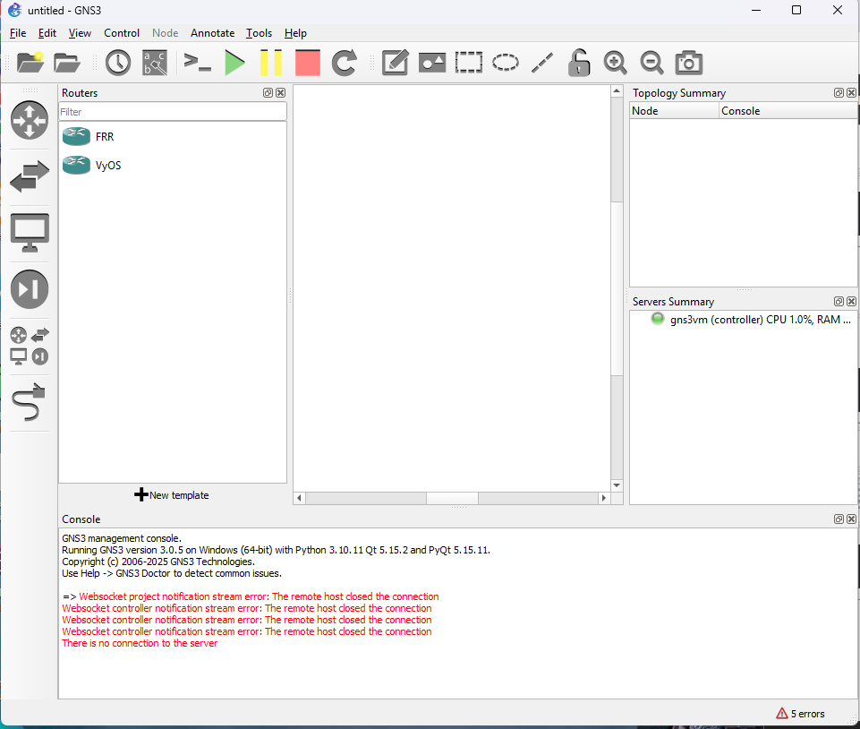

Slide 22
Выводы
В процессе выполнения данной лабораторной работы я установил и настроил GNS3

